Slide 1

MANAGEMENT
4. seminář
Řešení konfliktů
Ing. Helena Marková, Ph.D.

Slide 2
Prokrastinace, timemanagement
MANAGEMENT PEM SU OPF
priority („Ale to je jedno.“)
Nebojte se ptát!
sebekritika
odpočinek
meditace

Slide 3
Doporučení
MANAGEMENT PEM SU OPF
Týden mozku na fakultě
https://www.slu.cz/opf/cz/udalost/15/556
webinář o osvědčené metodě jak zvládat vysoký výkon bez tlaku a stresu (musíte se přihlásit!)
https://pbzlq2v3.k01.konverzky.cz/hlavni-stranka
Obojí je zdarma.

Slide 4

Je konflikt k něčemu dobrý? Umíte ho řešit? Jakou strategii řešení volíte?
MANAGEMENT PEM SU OPF

Slide 5
Co je konflikt a proč vzniká?
MANAGEMENT PEM SU OPF
střet zájmů, neshoda, rozpor mezi jedinci, nebo skupinami.
Proč vzniká?
jiné postoje, hodnoty, emoce, osobní problémy
nedorozumění, špatná komunikace
rozdílné požadavky na výsledky a očekávání výstupů.

Slide 6
Teorie konfliktů - dříve
MANAGEMENT PEM SU OPF
Tradiční teorie
konflikty jsou špatné
konflikty způsobují potížisté
konfliktům se musí vyhýbat nebo se musí potlačit

Slide 7
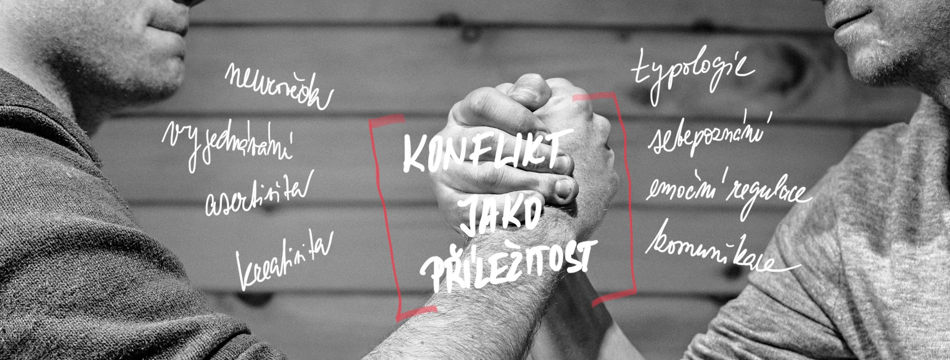
Teorie konfliktů – dnešní pojetí
MANAGEMENT PEM SU OPF
Současná teorie
konflikty jsou součástí lidských vztahů
konflikty jsou většinou přínosné
konflikty jsou přirozeným vyústěním změn
konflikty mohou a měly by být zvládnuty

Slide 8
Jak působí konflikt...
MANAGEMENT PEM SU OPF
Negativní efekt
Pozitivní efekte
odvádí pozornost od důležitých aktivit
podrývá morálku
polarizuje zaměstnance a skupiny a tím omezuje spolupráci
zostřuje rozdíly
vede k nezodpovědnému nebo škodlivému chování jako nadávky a násilnosti
výsledek je vyjasnění důležitých problémů
vyúsťuje v řešení problémů
zapojuje zaměstnance
přináší přirozenou komunikaci
uvolní emoce, stres, úzkost
pomáhá budovat spolupráci mezi lidmi, tím, že se naučí něco o druhých
rozvoj porozumění

Slide 9
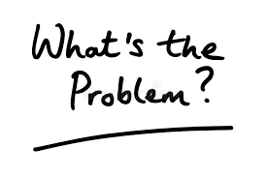
Řešení konfliktu ve studentském týmu
MANAGEMENT PEM SU OPF
Jana a Tomáš jsou studenti na univerzitě. Mají za úkol pracovat na skupinovém projektu pro svou třídu. Dochází však mezi nimi ke konfliktu, který ovlivňuje produktivitu skupiny.
Jana se domnívá, že Tomáš nepřispívá k projektu dostatečně. Má pocit, že se pravidelně neúčastní schůzek a neplní své úkoly včas.
Tomáš si naopak myslí, že Jana je příliš panovačná a neváží si jeho nápadů. Má pocit, že se neustále snaží projekt kontrolovat a nedává mu dostatek prostoru, aby mohl přispět.

Slide 10

Proces řešení
MANAGEMENT PEM SU OPF
Krok 1: Uznání konfliktu
Krok 2: Identifikujte příčinu konfliktu
Krok 3: Nalezení společného základu
Krok 4: Brainstorming řešení
Krok 5: Vyhodnocení řešení
Krok 6: Implementace řešení
(závazek, monitoring)

Slide 11
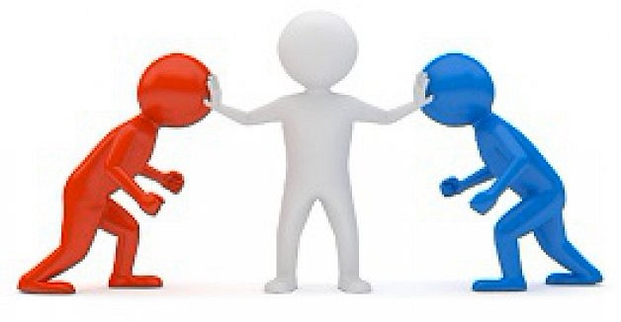
Nástroje – pomoc při řešení
MANAGEMENT PEM SU OPF
mediátor (zkušenost, autorita)
efektivně vedené pracovní porady, schůzky

Slide 12
Jak řešíme konflikty
MANAGEMENT PEM SU OPF
soutěžení, souboj
spolupráce
kompromis
ochota, vstřícnost, přizpůsobení
vyhýbání se
Jsou to styly řešení konfliktů. U každého člověka je jeden nebo dva převažující.

Slide 13
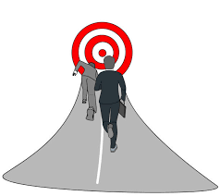
Na čem záleží?
MANAGEMENT PEM SU OPF
Jak moc Vám záleží na vztahu mezi lidmi v tomto konfliktu
Jak moc Vám zaleží na tom vyhrát.

Slide 14
Spolupráce – vzájemná dohoda obou stran
MANAGEMENT PEM SU OPF
snaha o řešení, které vyhovuje oběma stranám konfliktu (win-win výsledek)
vyšší zájem o osobní cíle a také o vztahy
používá se, když obě strany mají zájem o řešení konfliktu a chtějí spolupracovat na oboustranně akceptovatelném řešení.
nejlepší metoda řešení konfliktu, protože se snaží pokrýt potřeby obou stran

Slide 15
Kompromis – cílem je najít společnou řeč
MANAGEMENT PEM SU OPF
urovnání rozdílů skrz oboustranné ústupky
používá se, když lidé na stejné pozici pracují na vzájemně se vylučujících úkolech
vyvolává výsledek lose-lose, protože ani jedna ze stran nedostane, to co chce

Slide 16
Ochota, vstřícnost – cílem je ustoupení
MANAGEMENT PEM SU OPF
vysoká úroveň spolupráce a nízká úroveň konfliktu
výsledek lose-win, jedna ze stran se musí vzdát své pozice na úkor druhé strany
použití k dočasnému zmírnění problémů, dokud nebude nalezeno lepší řešení nebo k udržení harmonie

Slide 17
Soutěžení – cíl je vyhrát
MANAGEMENT PEM SU OPF
win-lose styl řešení konfliktu
vyšší zájem o osobní cíle než o vztahy
když musíme udělat nepopulární, ale důležité rozhodnutí
jedna strana prosazuje mocenský a agresivní přístup

Slide 18
Vyhýbání se – cílem je získat čas
MANAGEMENT PEM SU OPF
konflikt by měl být ignorován nebo odsunut
jedna ze stran se nechce účastnit konfliktu nebo nechce vytvářet emocionální napětí
výsledek je lose-lose
používá se, když problém musí být řešen ihned, nebo když je problém zanedbatelný anebo když je druhá strana neústupná z důvodu rigidního chování nebo postoje.
může se také použít jako čas na rozmyšlenou a až obě strany „vychladnou“ může se začít znovu diskutovat.

Slide 19
Shnrnutí
MANAGEMENT PEM SU OPF
…a zpátky k Janě a Tomášovi.

Slide 20
Jací jsme v přístupu ke konfliktu?
MANAGEMENT PEM SU OPF
Udělej si Thomas-Kilmannův test řešení konfliktů.
Vyhodnoťte, jaký je Váš převažující styl řešení?
Vzpomeňte si na nějaký konflikt, který opakovaně řešíte a jak ho řešíte? Odpovídá výsledek testu Vaší obvyklé reakci?

Slide 21
Příští seminář
MANAGEMENT PEM SU OPF
řešení konfliktů – praxe
osobnost lídra

Slide 22
MANAGEMENT PEM SU OPF
Děkuji vám za pozornost a přeji příjemný zbytek dne.
Děkuji vám za pozornost, přeji příjemný den.

